Slide 1
산업용 센서 시계열 데이터 이상 탐지 프로젝트
2025년 딥러닝특론 과제 발표
금동환
Notes:
“안녕하세요. 발표자는 소프트웨어융합대학원 금동환입니다. 제가 발표할 과제 프로젝트는 ‘산업용 센서 시계열 데이터 이상 탐지 프로젝트’입니다. 이 프로젝트는 산업용 워터 처리 시스템인 SWaT 데이터셋을 기반으로, ARIMA 모델을 활용해 시계열 데이터에서 이상치를 탐지하는것을 목표로 했습니다.

Slide 2






목차
개요
프로젝트의 목표와 구성 요소 소개
코드 구조
코드의 구조와 설계 목적
진행과정
프로젝트 단계별 구현 과정
실행 화면
훈련 및 예측 결과 시각화
발전방향
개선 및 확장 가능성
참고
참고 자료 및 리소스
Notes:
다음과 같은 순서로 설명을 드리고 전체 진행 과정을 살펴보겠습니다. 이후 실제로 마주한 문제점과 해결 시도, 그리고 향후 발전 방향을 간단히 공유드리며 마무리하겠습니다.”

Slide 3






개요
프로젝트 목표
산업용 센서 시계열 데이터 이상 탐지
주요 기능
ARIMA 기반 이상 탐지 모델 구축
구성 요소
유틸리티, 학습, 예측 모듈 설계
SWaT 데이터를 이용해 이상 탐지 파이프라인을 구성
학습된 ARIMA 모델로 새로운 시계열의 이상치를 탐지
Notes:
프로젝트 목표 산업용 센서 시계열 데이터를 활용하여 이상 징후를 실시간으로 탐지하는 것을 목표로 합니다.
이를 위한 주요 기능으로는 ARIMA 기반의 이상 탐지 모델을 구축하여 정상 상태 학습한 후 이상치가 포함된 테스트 데이터나 또는 실제 데이터의 이상치를 판정하는 기능을 필요로 합니다.
각 기능을 동작하기 위한 구성요소로는
유틸리티 모듈(데이터 로드·전처리), 학습 모듈(모델 파라미터 학습), 예측 모듈(학습된 파라미터로 이상치 판단) 이렇게 세 가지 파트로 설계되어 있습니다.
요약하자면 SWaT 데이터를 이용하여 이상 탐지 모델을 구축하고, 학습된 모델을 통해 새로운 시계열 데이터에서 발생하는 이상치를 식별할 수 있도록 설계되었습니다.”

Slide 4
ARIMA 모델과 SWaT 데이터셋
ARIMA 모델
SWaT 데이터셋
AR+MA의 조합으로 잔차 기반 이상 탐지에 적합한 모델
산업 제어 시스템용 공개 데이터
p (AR 차수): 과거 관측치 반영
타임스탬프와 다양한 센서 태그 포함
d (차분 차수): 차분으로 안정화
정상/이상 상태 레이블 제공
q (MA 차수): 과거 오차 반영
수많은 논문에서 검증된 데이터셋
Notes:
ARIMA 모델입니다.
• ARIMA는 통계 기반 시계열 모델입니다.
p(AR 차수): 과거 관측치 몇 개를 현재 예측에 반영할지 결정합니다. 2
d(차분 차수): 시계열을 안정화하기 위해 몇 번 차분할지 설정합니다. 1
q(MA 차수): 과거 오차 몇 개를 현재 예측에 반영할지 정합니다. 2
이런 구조 덕분에 ARIMA 모델은 잔차(residual)를 기반으로 이상치를 탐지할 수 있습니다. SWaT 데이터셋은 실제 산업용 제어 시스템을 모사한 공개 데이터입니다.
각 타임스탬프별로 여러 개의 센서 태그와 액추에이터 값과 상태가 기록되어 있으며,
정상 상태와 이상(공격) 상태가 레이블로 함께 제공됩니다.
많은 논문에서 검증된 신뢰도 높은 데이터셋이기 때문에, 시계열 이상 탐지 연구에 널리 사용됩니다. 그런 이유로 SWaT 를 선택

Slide 5
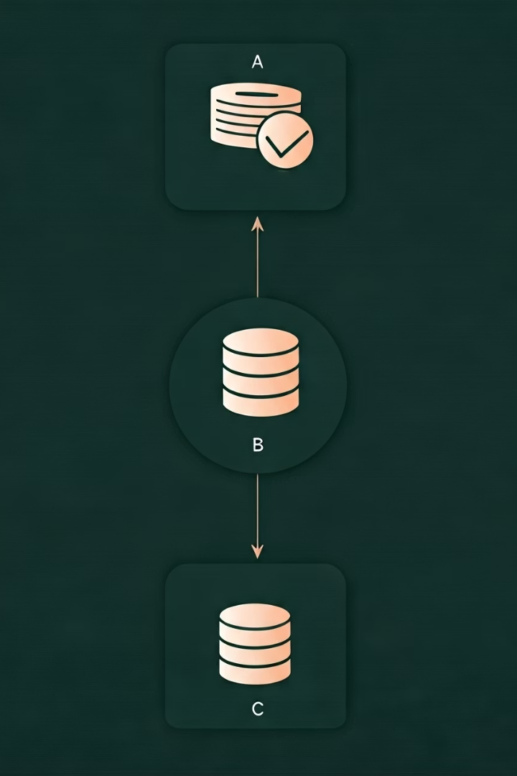
코드 구조
예측 및 시각화
학습 스크립트
predict_arima.py
train_arima.py
잔차 계산 및 표준화
정상 구간 데이터 학습
이상치 판단 및 분류
MSE 손실 최소화
결과 시각화
학습된 파라미터 저장
공통 유틸리티
common_utils.py
데이터 로드 및 전처리
ARIMA 모델 정의
학습/예측 디바이스 선택
Notes:
크게 다음과 같은 3가지 파트로 나누어 개발을 진행했습니다.
각 기능별로 분리하여
코드의 재사용성을 높이고 목적에 부합하도록 하는것을 목표

Slide 6




common_utils.py
load_csv() 함수
시계열 데이터 로드
데이터를 리샘플링 및 보간
ARIMAModel 클래스
PyTorch 기반 ARIMA(p,d,q) 모델 정의
get_device() 함수
CUDA 사용 가능 여부를 확인
GPU 목록을 출력하고 적절한 디바이스를 선택
Notes:
kmu-deeplearning/과제/common_utils.py at main · dhkeum9886/kmu-deeplearning
여기 common_utils.py는 세 가지 주요 기능을 제공합니다. load_csv(csv_path, tag) 함수 ‘load_csv’ 함수는 CSV 파일에서 특정 센서 태그(tag)의 시계열 데이터를 읽어와, PyTorch가 바로 처리할 수 있는 텐서 형태로 반환합니다.
구체적으로는 다음 단계를 거칩니다. CSV를 문자열(dtype=str)로 읽고, 타임스탬프와 원하는 센서 태그만 추출 합니다. 열 이름을 모두 정규화(normalize)한 뒤 소문자로 바꾸어 “timestamp” 문구가 포함된 열을 찾아 저장합니다.
이후 df = df[[ts_col, tag]]로 ‘타임스탬프 열’과 ‘센서 열(tag)’만 남긴 부분집합으로 데이터프레임을 만듭니다. 타임스탬프 전처리 형식을 전처리 - df[ts_col].str.strip()으로 문자열 앞뒤 공백을 제거한 뒤, 날짜형으로 변환합니다. 변환한 뒤 그 열을 인덱스로 설정합니다. 중복 타임스탬프 제거 - 만약 동일한 타임스탬프가 여러 행에 등장하면, 첫 번째 행만 남기고 나머지를 삭제합니다. 센서 값 실수(float32)로 변환 df[tag] 열은 콤마(,)가 소수점 구분자로 쓰인 문자열이기 때문에, str.replace(",", ".", regex=False)로 콤마를 점으로 바꿉니다. 그 뒤 .astype("float32")를 통해 32비트 실수 텐서로 변환합니다. 1초 해상도 재샘플(resample) + 선형 보간(interpolate) df[tag].asfreq("1s")를 호출하면, 인덱스가 1초 단위로 촘촘히 늘어난 새로운 시리즈를 생성합니다. 원본에 값이 없는 구간은 NaN이 되는데, interpolate("linear")를 적용하면 선형 보간 방식으로 비어 있는 값을 채워줍니다. 이렇게 하면, 타임스탬프 간격이 불규칙한 원본을 1초 단위 시계열로 깔끔하게 정리할 수 있습니다. PyTorch Tensor로 변환 후 반환 최종적으로 series.values(NumPy 배열)를 torch.tensor(..., dtype=torch.float32)로 바꿔서 1차원 Tensor를 얻습니다. 함수는 (tensor, series.index) 두 개를 반환하므로, 모델 학습 시 “시계열 데이터(Tensor)”와 “타임스탬프 인덱스(DatetimeIndex)”를 둘 다 활용할 수 있습니다.
---
ARIMAModel(nn.Module) 클래스 ARIMAModel은 PyTorch 기반으로 ARIMA(p, d, q) 모델을 직접 구현한 서브클래스입니다.
init(self, p=2, d=1, q=2)로 세 가지 핵심 파라미터를 받습니다.
p=2 → 과거 2시점 관측치(AR 차수) d=1 → 한 번 차분해서 안정화(I 차수) q=2 → 과거 2시점 잔차 관측(MA 차수) self.phi = nn.Parameter(torch.zeros(p)) 이 벡터는 AR(p) 계수(φ₁, φ₂, …, φₚ)를 의미하며, 모두 0으로 초기화된 후 역전파로 학습됩니다. self.theta = nn.Parameter(torch.zeros(q)) 이 벡터는 MA(q) 계수(θ₁, θ₂, …, θ_q)를 의미합니다. 역시 0으로 초기화됩니다. self.mu = nn.Parameter(torch.zeros(1)) 이 스칼라는 모델의 편향(bias 또는 상수항 μ) 역할을 하며, 마찬가지로 학습 가능한 파라미터입니다. 순전파(forward) 입력 y: torch.Tensor는 시계열 데이터이며, 1차원(T,) 또는 2차원(B, T) 형태로 들어올 수 있습니다. 먼저 입력 값의 차원을 정규화 합니다.
순전파함수에서 사용될 각 변수들을 정의합니다.
원본 시계열 y를 d번 차분한 뒤 , MA 차수부터 시퀀스의 길이만큼 루프하면서
예측값을 계산하고 잔차를 저장합니다. * MA 차수가 p부터 시작하는 이유는, AR(p) 부분 계산을 위해 최소 p개 과거 관측치가 필요하기 때문입니다.
--- get_device() 함수 GPU(쿠다) 사용 여부를 확인하고, 사용 가능한 GPU 이름과 개수를 출력한 후, 만약 사용할 수 있다면 ('cuda', gpu_count)를, 없으면 ('cpu', 0)을 반환합니다.
print("CUDA available:", torch.cuda.is_available()) if torch.cuda.is_available(): GPU가 사용 가능하면 count = torch.cuda.device_count()로 사용 가능한 GPU 개수를 가져와서 for idx in range(count): print(f"[{idx}] {torch.cuda.get_device_name(idx)}") 형태로 각 GPU의 이름을 출력합니다. 이후 return torch.device("cuda"), count로 디바이스 객체와 GPU 개수를 반환합니다. else: GPU를 사용할 수 없는 환경이면 print("GPU 미감지: CPU로 실행") 메시지를 띄우고 return torch.device("cpu"), 0을 반환합니다.

Slide 7
common_utils.py
def load_csv(csv_path: str, tag: str) -> Tuple[torch.Tensor, pd.DatetimeIndex]:
"""
CSV에서 지정 태그 열을 읽어
1초 간격으로 리샘플링·보간한 시계열 Tensor와
DatetimeIndex를 반환.
"""
# 구분자 자동 감지
with open(csv_path, 'r', encoding='utf-8') as f:
hdr = f.readline()
sep = ';' if hdr.count(';') > hdr.count(',') else ','
# 모든 열을 문자열로 읽어 Timestamp와 tag 칼럼 추출
df = pd.read_csv(csv_path, sep=sep, dtype=str, encoding='utf-8')
cols = df.columns.tolist()
ts_col = next(c for c in cols if "timestamp" in unicodedata.normalize("NFKC", c).lower())
if tag not in cols:
raise ValueError(f"'{tag}' 열을 찾을 수 없습니다. 헤더: {cols}")
df = df[[ts_col, tag]]
# Timestamp 전처리, 공백 제거 > datetime 변환 > 인덱스로 설정
df[ts_col] = df[ts_col].str.strip()
df[ts_col] = pd.to_datetime(df[ts_col], format=DATE_FMT, dayfirst=True)
df.set_index(ts_col, inplace=True)
# 중복 타임스탬프 제거 (중복된 타임스탬프는 첫번째 값만 유지)
df = df[~df.index.duplicated(keep='first')]
# sensor 값 문자열 > float32
df[tag] = df[tag].str.replace(",", ".", regex=False).astype("float32")
# 결측치 처리, 1초 해상도 재샘플링 + 선형 보간
series = df[tag].asfreq("1s").interpolate("linear")
# 텐서 변환 및 인덱스 반환
tensor = torch.tensor(series.values, dtype=torch.float32)
return tensor, series.index
def get_device() -> tuple[torch.device, int]:
"""
CUDA 사용 가능 시 ('cuda', GPU 개수), 아니면 ('cpu', 0) 반환
"""
print("CUDA available:", torch.cuda.is_available())
if torch.cuda.is_available():
count = torch.cuda.device_count()
[print(f"[{idx}] {torch.cuda.get_device_name(idx)}") for idx in range(count)]
return torch.device("cuda"), torch.cuda.device_count()
else:
print("GPU 미감지: CPU로 실행")
return torch.device("cpu"), 0
class ARIMAModel(nn.Module): def __init__(self, p: int = 2, d: int = 1, q: int = 2):
super().__init__()
self.p, self.d, self.q = p, d, q
# 학습 가능한 파라미터
self.phi = nn.Parameter(torch.zeros(p))
self.theta = nn.Parameter(torch.zeros(q))
self.mu = nn.Parameter(torch.zeros(1))
def forward(self, y: torch.Tensor) -> torch.Tensor:
# y가 1D인 경우 배치 차원 추가
if y.dim() == 1:
y = y.unsqueeze(0)
# 배치 크기(B)와 시퀀스 길이(Tseq)를 가져옴
B, Tseq = y.shape
# 모델의 차수 파라미터
d, p, q = self.d, self.p, self.q
# 실제 예측 가능한 시퀀스 길이
T = Tseq - d
# 잔차를 저장할 버퍼
eps = y.new_zeros(B, T + q)
# 차분된 시계열
yd = y[:, d:] - y[:, :-d]
# t 에 따라 AR+MA 계산, 잔차 저장
for t in range(p, T):
# ar, 과거 p개 시점의 관측치에 대한 가중합
ar = (self.phi * torch.flip(y[:, d + t - p:d + t], dims=[1])).sum(dim=1)
# ma, 과거 q개 시점의 잔차에 대한 가중합
ma = (self.theta * torch.flip(eps[:, t - q:t], dims=[1])).sum(dim=1)
# 예측값 계산
pred = self.mu + ar + ma
# 잔차 계산
eps[:, t] = yd[:, t] - pred
# 초기 p 스텝 제외 후 반환
return eps[:, p:]
Notes:
kmu-deeplearning/과제/common_utils.py at main · dhkeum9886/kmu-deeplearning
여기 common_utils.py는 세 가지 주요 기능을 제공합니다. load_csv(csv_path, tag) 함수 ‘load_csv’ 함수는 CSV 파일에서 특정 센서 태그(tag)의 시계열 데이터를 읽어와, PyTorch가 바로 처리할 수 있는 텐서 형태로 반환합니다.
구체적으로는 다음 단계를 거칩니다. CSV를 문자열(dtype=str)로 읽고, 타임스탬프와 원하는 센서 태그만 추출 합니다. 열 이름을 모두 정규화(normalize)한 뒤 소문자로 바꾸어 “timestamp” 문구가 포함된 열을 찾아 저장합니다.
이후 df = df[[ts_col, tag]]로 ‘타임스탬프 열’과 ‘센서 열(tag)’만 남긴 부분으로 데이터프레임을 만듭니다. 타임스탬프 형식을 전처리 - df[ts_col].str.strip()으로 문자열 앞뒤 공백을 제거한 뒤, 날짜형으로 변환 한 뒤 그 열을 인덱스로 설정합니다. 중복 타임스탬프 제거 - 만약 동일한 타임스탬프가 여러 행에 등장하면, 첫 번째 행만 남기고 나머지를 삭제합니다. 센서 값 실수(float32)로 변환
32비트 실수 텐서로 변환합니다. 1초 해상도 재샘플(resample) + 선형 보간(interpolate) 인덱스가 1초 단위로 촘촘히 늘어난 새로운 시리즈를 생성합니다. 원본에 값이 없는 구간은 NaN이 되는데, interpolate("linear")를 적용하면 선형 보간 방식으로 비어 있는 값을 채워줍니다. 이렇게 하면, 타임스탬프 간격이 불규칙한 원본을 1초 단위 시계열로 깔끔하게 정리할 수 있습니다. PyTorch Tensor로 변환 후 반환 최종적으로 series.values(NumPy 배열)를 torch.tensor(..., dtype=torch.float32)로 바꿔서 1차원 Tensor를 얻습니다. 함수는 (tensor, series.index) 두 개를 반환하므로, 모델 학습 시 “시계열 데이터(Tensor)”와 “타임스탬프 인덱스(DatetimeIndex)”를 둘 다 활용할 수 있습니다.
---
ARIMAModel(nn.Module) 클래스 ARIMAModel은 PyTorch 기반으로 ARIMA(p, d, q) 모델을 직접 구현한 서브클래스입니다.
init(self, p=2, d=1, q=2)로 세 가지 핵심 파라미터를 받습니다.
p=2 → 과거 2시점 관측치(AR 차수) d=1 → 한 번 차분해서 안정화(I 차수) q=2 → 과거 2시점 잔차 관측(MA 차수) self.phi = nn.Parameter(torch.zeros(p)) 이 벡터는 AR(p) 계수(φ₁, φ₂, …, φₚ)를 의미하며, 모두 0으로 초기화된 후 역전파로 학습됩니다. self.theta = nn.Parameter(torch.zeros(q)) 이 벡터는 MA(q) 계수(θ₁, θ₂, …, θ_q)를 의미합니다. 역시 0으로 초기화됩니다. self.mu = nn.Parameter(torch.zeros(1)) 이 스칼라는 모델의 편향(bias 또는 상수항 μ) 역할을 하며, 마찬가지로 학습 가능한 파라미터입니다. 순전파(forward) 입력 y: torch.Tensor는 시계열 데이터이며, 1차원(T,) 또는 2차원(B, T) 형태로 들어올 수 있습니다. 먼저 입력 값의 차원을 정규화 합니다.
순전파함수에서 사용될 각 변수들을 정의합니다.
원본 시계열 y를 d번 차분한 뒤 , MA 차수부터 시퀀스의 길이만큼 루프하면서
예측값을 계산하고 잔차를 저장합니다. * MA 차수가 p부터 시작하는 이유는, AR(p) 부분 계산을 위해 최소 p개 과거 관측치가 필요하기 때문입니다.
--- get_device() 함수 GPU(쿠다) 사용 여부를 확인하고, 사용 가능한 GPU 이름과 개수를 출력한 후, 만약 사용할 수 있다면 ('cuda', gpu_count)를, 없으면 ('cpu', 0)을 반환합니다.
print("CUDA available:", torch.cuda.is_available()) if torch.cuda.is_available(): GPU가 사용 가능하면 count = torch.cuda.device_count()로 사용 가능한 GPU 개수를 가져와서 for idx in range(count): print(f"[{idx}] {torch.cuda.get_device_name(idx)}") 형태로 각 GPU의 이름을 출력합니다. 이후 return torch.device("cuda"), count로 디바이스 객체와 GPU 개수를 반환합니다. else: GPU를 사용할 수 없는 환경이면 print("GPU 미감지: CPU로 실행") 메시지를 띄우고 return torch.device("cpu"), 0을 반환합니다.

Slide 8

train_arima.py
데이터 로드
정상 구간 CSV를 읽어 시계열 Tensor를 생성
시계열 데이터를 훈련 가능한 형태로 전처리
모델 초기화
ARIMAModel 객체를 생성
GPU/CPU로 모델을 이동하고 DataParallel로 다중 GPU를 지원
학습 루프
MSE 손실을 최소화하도록 파라미터를 학습
학습 과정 시간을 로깅하여 성능을 모니터링
모델 저장
최종 파라미터를 저장
Notes:
train_arima.py는 ARIMA 모델을 학습하는 전체 파이프라인을 담당 데이터 로드 (load_csv) 하고
반환된 텐서를 배치차원을 추가한 형태로 정규화합니다.
.to(device)를 통해 GPU(or CPU) 메모리로 이동합니다.
모델 생성 base_model = ARIMAModel().to(device)로 ARIMA 모델 객체를 생성한 뒤, • ARIMAModel은 common_utils.py에 정의된 PyTorch 모듈로, 기본 차수 (p=2, d=1, q=2)를 가집니다. • .to(device)를 통해 GPU 메모리 혹은 CPU 메모리로 이동합니다. 만약 GPU 개수(n_gpu)가 2개 이상이라면, DataParallel(base_model)로 모델을 감싸서 자동으로 여러 GPU에 학습 배치를 분산합니다. optimizer = torch.optim.Adam(model.parameters(), lr=args.lr) Adam 옵티마이저를 생성하며, 학습률은 커맨드라인을 통해 입력받은 값을 값을 사용합니다. • model.parameters()로 ARIMA 모델의 학습 가능한 파라미터(phi, theta, mu)를 모두 전달합니다. 학습 수행 (train_loop) 다음 train_loop() 함수로 실제 학습을 진행합니다. 매 에폭마다 optimizer.zero_grad()로 이전 기울기를 초기화 loss = torch.mean((model(data)) ** 2)로 모델에 데이터를 순전파하여 “잔차(residual)”를 계산하고 그 값을 손실을 구함. 사용함
loss.backward()로 기울기를 계산(역전파) optimizer.step()으로 파라미터 업데이트 delta_ms = (now_perf - prev_perf)*1000로 “이 에폭이 소요된 시간(밀리초)”을 계산 마지막으로 전체 학습이 끝나면 모델을 저장합니다.

Slide 9
train_arima.py
def main():
# 1) 인자 파싱
parser = argparse.ArgumentParser()
parser.add_argument("--csv", default="train.csv", help="정상 구간 CSV 경로")
parser.add_argument("--tag", default="LIT101", help="센서 태그명")
parser.add_argument("--epochs", type=int, default=100, help="전체 Epoch 수")
parser.add_argument("--lr", type=float, default=1e-2, help="학습률")
args = parser.parse_args()
# 2) 디바이스 설정
device, n_gpu = get_device()
print(f"학습 디바이스: {device} (GPU 개수={n_gpu})")
# 3) 데이터 로드
try:
series, _ = load_csv(args.csv, args.tag)
except Exception as e:
print(f"데이터 로드 실패: {e}")
sys.exit(1)
else:
# 성공 시에만
y = series.unsqueeze(0).to(device) # (1, T)
if n_gpu > 1:
y = y.repeat(n_gpu, 1) # (B=n_gpu, T)
# 4) 모델 생성
base_model = ARIMAModel().to(device)
model = DataParallel(base_model) if n_gpu > 1 else base_model
optimizer = torch.optim.Adam(model.parameters(), lr=args.lr)
# 5) 학습 수행
train_loop(model, y, args.epochs, optimizer)
# 6) 모델 저장
Path("models").mkdir(exist_ok=True)
torch.save(base_model.state_dict(), f"models/arima_{args.tag}.pt")
print(f"모델 저장 완료: models/arima_{args.tag}.pt")
def train_loop(model, data, epochs, optimizer):
"""
• model : ARIMA 모델
• data : 입력 텐서
• epochs : 학습 반복 횟수
• optimizer: 옵티마이저
"""
# 로깅을 위한 타이머, 시간 객체
start_wall = datetime.now()
start_perf = time.perf_counter()
print(f"학습 시작: {start_wall:%Y-%m-%d %H:%M:%S}")
prev_perf = start_perf
for epoch in trange(1, epochs + 1, desc="Epochs"):
# 기울기 초기화
optimizer.zero_grad()
# forward() 호출 + 손실 계산 # 평균제곱오차
loss = torch.mean((model(data)) ** 2)
# 역전파
loss.backward()
# 파라미터 업데이트
optimizer.step()
# 로깅을 위한 시간 계산
now_perf = time.perf_counter()
delta_ms = (now_perf - prev_perf) * 1000
prev_perf = now_perf
# 상태 로깅
print(f"[{epoch:03d}/{epochs}] loss={loss.item():.6f} | Δt={delta_ms:.1f} ms")
total_time = time.perf_counter() - start_perf
print(f"학습 종료: {datetime.now():%Y-%m-%d %H:%M:%S} (총 {total_time:.2f}s)")
return total_time
Notes:
train_arima.py는 ARIMA 모델을 학습하는 전체 파이프라인을 담당 데이터 로드 (load_csv) 하고
반환된 텐서를 배치차원을 추가한 형태로 정규화합니다.
.to(device)를 통해 GPU(or CPU) 메모리로 이동합니다.
모델 생성 base_model = ARIMAModel().to(device)로 ARIMA 모델 객체를 생성한 뒤,
.to(device)를 통해 GPU 메모리 혹은 CPU 메모리로 이동합니다. 만약 GPU 개수(n_gpu)가 2개 이상이라면, DataParallel(base_model)로 모델을 감싸서 자동으로 여러 GPU에 학습 배치를 분산합니다. optimizer = torch.optim.Adam(model.parameters(), lr=args.lr) Adam 옵티마이저를 생성하며, 학습률은 커맨드라인을 통해 입력받을수 있도록 함. 학습 수행 (train_loop) 다음 train_loop() 함수로 실제 학습을 진행합니다. 매 에폭마다 optimizer.zero_grad()로 이전 기울기를 초기화 loss = torch.mean((model(data)) ** 2)로 모델에 데이터를 순전파하여 “잔차(residual)”를 계산하고 그 값을 손실을 구함. 사용함
loss.backward()로 기울기를 계산(역전파) optimizer.step()으로 파라미터 업데이트 delta_ms = (now_perf - prev_perf)*1000로 “이 에폭이 소요된 시간(밀리초)”을 계산 마지막으로 전체 학습이 끝나면 모델을 저장합니다.

Slide 10








predict_arima.py
모델 로드
잔차 계산
학습된 ARIMA 파라미터(.pt)를 로드
평가용 CSV에서 시계열 Tensor를 생성잔차를 계산
결과 시각화
이상치 판정
잔차 시계열과 이상치를 시각화
잔차를 Z-score 표준화하고,
Z>3인 포인트를 이상치로 분류
Notes:
“predict_arima.py 학습된 ARIMA 모델 파라미터를 불러와 새로운 시계열 데이터에서 잔차를 계산한 뒤, Z-score 기반으로 이상치를 판정하고 시각화하는 역할을 수행합니다.”
torch.load(args.model, map_location=device)를 호출해 .pt 파일(학습된 파라미터)을 불러옵니다. 현재 device 환경(GPU/CPU) 임에 맞춰 로드해 줍니다.
# 5) 잔차 계산
with torch.no_grad(): # forward()가 호출됨, 1단계앞 예측 후 실제값과의 차이가 잔차 residuals = model(series).squeeze(0) “다음으로는 ‘잔차’를 계산하는 단계입니다. • with torch.no_grad(): 블록 내부에서는 그래디언트(기울기)를 계산하지 않아서, 메모리 사용량을 줄이고 연산 속도를 높입니다. • model(series)를 호출하면, 자동으로 ARIMAModel의 forward() 메서드가 실행됩니다.
– 내부에서 차분이 이루어지고 , AR∙MA 계산을 거쳐 “예측값”을 만들고,
– 실제 d차분된 값과 예측값 차이를 빼서 “잔차”를 구합니다.
반환된 결과를 1차원 Tensor 형태로 만듭니다.
# 6) Z-score로 이상치 판정 “이제 잔차를 기반으로 이상치를 판정합니다. 잔차를 표준 정규분포(z-score) 값으로 바꿉니다.
3시그마(±3σ)를 벗어난 포인트를 이상치(anoms)로 분류합니다.
→ 3시그마를 기준으로 삼는 이유는, 통계적으로 정규분포에서 약 99.7%가 ±3σ 구간에 있으므로, 그 밖으로 벗어난 값은 극단치(이상치)일 확률이 매우 높기 때문입니다.”

Slide 11
predict_arima.py
def main():
# 1) 인자 파싱
parser = argparse.ArgumentParser()
parser.add_argument("--csv", default="test.csv", help="평가용 CSV 파일 경로")
parser.add_argument("--tag", default="LIT101", help="예측할 센서 태그명")
parser.add_argument("--model", default="models/arima_LIT101.pt", help="학습된 파라미터(.pt) 경로")
args = parser.parse_args()
# 2) 디바이스 확인
device, _ = get_device()
print(f"추론 디바이스: {device}")
# 3) 테스트 데이터 로드 및 전처리
try:
series, ts_index = load_csv(args.csv, args.tag)
except Exception as e:
print(f"데이터 로드 실패: {e}")
sys.exit(1)
else:
# 성공 시에만
series = series.to(device)
# 4) 모델 초기화 및 가중치 로드
model = ARIMAModel().to(device)
# 저장한 pt 파일을 불러와, 모델에 매핑
state = torch.load(args.model, map_location=device)
model.load_state_dict(state)
model.eval()
# 5) 잔차 계산
with torch.no_grad():
# forward()가 호출됨, 1단계앞 예측 후 실제값과의 차이가 잔차
residuals = model(series).squeeze(0)
# 잔차의 총 길이, 너무 짧으면 계산 못함.
res_len = residuals.numel()
if res_len == 0:
print("!! 입력 시계열이 너무 짧아 잔차 계산 불가 !!")
sys.exit(1)
# 6) Z-score로 이상치 판정
# 잔차를 정규분포의 표준정규(z)값 표준화
z_scores = zscore(residuals.cpu().numpy(), nan_policy="omit")
# 3시그마로 이상치 판정
anoms = abs(z_scores) > 3
# 7) 잔차 길이만큼 타임스탬프 정렬
aligned_ts = ts_index[-res_len:]
# 8) 결과 출력
count = int(anoms.sum())
ratio = count / res_len * 100
print(f"전체 {res_len} 스텝 중 이상치 {count}개 ({ratio:.2f}%)")
print("이상치 타임스탬프 (10개만):")
for t in aligned_ts[anoms][:10]:
print(" * ", t)
# 9) 시각화
plt.figure(figsize=(12, 4))
plt.plot(aligned_ts, residuals.cpu().numpy(), label="Residuals")
plt.scatter(aligned_ts[anoms], residuals.cpu().numpy()[anoms],
color="red", label=f"Anomalies ({count})", zorder=5)
plt.title(f"Residuals & Anomalies for {args.tag}")
plt.xlabel("Timestamp")
plt.ylabel("Residual")
plt.legend()
plt.xticks(rotation=30)
plt.tight_layout()
plt.show()
Notes:
“predict_arima.py 학습된 ARIMA 모델 파라미터를 불러와 새로운 시계열 데이터에서 잔차를 계산한 뒤, Z-score 기반으로 이상치를 판정하고 시각화하는 역할을 수행합니다.”
torch.load(args.model, map_location=device)를 호출해 .pt 파일(학습된 파라미터)을 불러옵니다. 현재 device 환경(GPU/CPU) 임에 맞춰 로드해 줍니다.
# 5) 잔차 계산
with torch.no_grad(): # forward()가 호출됨, 1단계앞 예측 후 실제값과의 차이가 잔차 residuals = model(series).squeeze(0) “다음으로는 ‘잔차’를 계산하는 단계입니다.
• model(series)를 호출하면, 자동으로 ARIMAModel의 forward() 메서드가 실행됩니다.
– 내부에서 차분이 이루어지고 , AR∙MA 계산을 거쳐 “예측값”을 만들고,
– 실제 d차분된 값과 예측값 차이를 빼서 “잔차”를 구합니다.
반환된 결과를 1차원 Tensor 형태로 만듭니다.
# 6) Z-score로 이상치 판정 “이제 잔차를 기반으로 이상치를 판정합니다. 잔차를 표준 정규분포(z-score) 값으로 바꿉니다.
3시그마(±3σ)를 벗어난 포인트를 이상치(anoms)로 분류합니다.
→ 3시그마를 기준으로 삼는 이유는, 통계적으로 정규분포에서 약 99.7%가 ±3σ 구간에 있으므로, 그 밖으로 벗어난 값은 극단치(이상치)일 확률이 매우 높기 때문입니다.”

Slide 12




진행과정 (계획)
데이터 준비
SWaT 데이터셋 수집 및 전처리
코드 구현
3개의 주요 모듈 개발 및 테스트
모델 학습
정상 데이터로 ARIMA 모델 파라미터 학습
손실 함수 최소화 및 학습 진행 확인
이상 탐지
테스트 데이터에서 이상치 탐지
잔차 분석으로 이상 패턴 식별
Notes:
“이제 프로젝트의 전체 진행 과정을 단계별로 살펴보겠습니다. 데이터 준비
첫 번째로, SWaT 산업제어 시스템 데이터셋을 수집합니다.
코드 구현
두 번째로, 주요 모듈을 개발하고 테스트합니다
모델 학습
세 번째 단계는 정상 데이터로 ARIMA 모델 파라미터를 학습하는 과정입니다 학습 중에는 손실이 감소하는지, 그리고 학습 시간이 적절히 소요되는지 모니터링합니다. 학습이 완료되면, 최종 파라미터(φ, θ, μ)를 파일로 저장합니다. 이상 탐지
마지막으로, 테스트 데이터에서 이상치를 탐지하고 시각화 합니다.

Slide 13
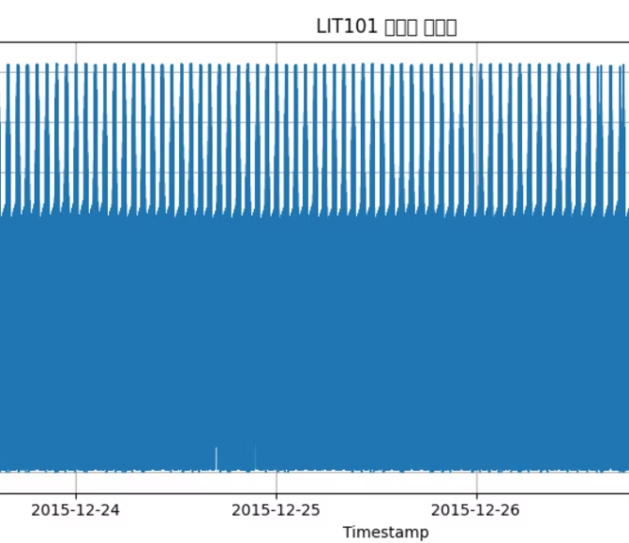
진행과정 (문제점)
데이터 전처리 문제
메모리 및 성능 이슈
SWaT 데이터셋의 불규칙한 타임스탬프와 결측치
대용량 시계열 데이터 처리 시 메모리 부족 문제 발생
리샘플링 시 시간 간격 불일치
데이터를 배치 단위로 분할
시스템 프리징
Notes:
데이터 전처리 문제 불규칙한 타임스탬프와 결측치SWaT 데이터셋은 실제 산업용 센서에서 수집된 것이기 때문에, 타임스탬프 간격이 일정하지 않고 일부 센서 값이 빠지는 경우가 많았습니다. 이를 그대로 리샘플링하려다 보니, 중간에 측정 값 자체가 전혀 존재하지 않아 선형 보간만으로는 제대로 채우기 어려웠고 문제는 단순히 결측치만 채우는 선형 보간으로는 해결되지 않았습니다. 결국 “원본 SWaT 데이터 전체를 그대로 쓰면 리샘플링 과정에서 데이터가 왜곡되어 진행이 어렵다.”는 결론에 이르게 되었습니다.
- 경험부족으로 시간내 해결 못함.
메모리 및 성능 이슈 대용량 시계열 처리 시 메모리 부족 학습용으로만 해도 수십만 개의 데이터를 GPU 혹은 CPU 메모리에 한꺼번에 올리면,16GB 이상의 GPU 메모리에서도 버거워 크래시가 발생했습니다. 시스템 프리징 현상(98%에서 멈춤)
학습루프를 수행하다 보면,전체 학습의 약 98% 진행된 시점에서 시스템 응답이 멎는(프리징) 문제가 반복적으로 발생했습니다.

Slide 14
진행과정 (해결시도)
배치 단위로 분할 처리
일정 블록으로 순차 처리
메모리 최적화
torch.cuda.empty_cache()
Torch_Arima 모델
PyTorch 로 구현된 모델로 변경
합성 데이터
ChatGPT 활용
Notes:
해결 방안 시도 배치 단위로 분할 처리
– 원본 시계열을 일정 블록으로 잘라서 순차 처리했습니다.
– 이렇게 하면 한 번에 메모리에 올라가는 데이터가 줄어들어 메모리 사용량을 줄일 수 있었습니다. 메모리 최적화
– torch.cuda.empty_cache()를 수시로 호출하고, 불필요한 변수를 제거해 메모리를 해제하려고 했습니다. Torch_ARIMA 모델 사용
– 또한, statsmodels.tsa.arima.model.ARIMA 클래스를 직접 쓰지 않고, PyTorch로 구현된 ARIMA 모델을 사용하여 필요한 부분만 동작하도록 함. statsmodels.ARIMA를 쓰면 (a) 원본 NumPy 배열 → (b) 내부 계산용 배열 → (c) 결과 보관용 배열 순으로 여러 번 메모리가 할당될 수 있습니다. 반면, 위 PyTorch 구현에서는 “(a) GPU/CPU Tensor만 생성 → forward()를 돌려 바로 잔차 Tensor 계산” 과정을 거칩니다. 이렇게 하면 statsmodels 내부에서 발생하는 메모리 이중 할당을 피하고, 순수 Tensor 연산 기반으로 메모리 사용을 한층 더 효율적으로 제어할 수 있었습니다. 그럼에도 데이터 전처리 왜곡 문제와 대용량 처리로 인한 메모리/프리징 문제가 근본적으로 해결되지 않았습니다.결국 “원본 SWaT 데이터를 그대로 활용하는 건 무리”라고 판단했고, 대안으로 ChatGPT로 생성한 1,000행 분량의 시계열 데이터만으로 실험을 수행하기로 했습니다.이렇게 함으로써, 왜곡 없이 깨끗하게 1초 간격 시계열을 확보할 수 있었고 메모리 부담을 크게 줄여 모델 학습과 이상치 탐지가 원활하게 진행되었습니다.

Slide 15


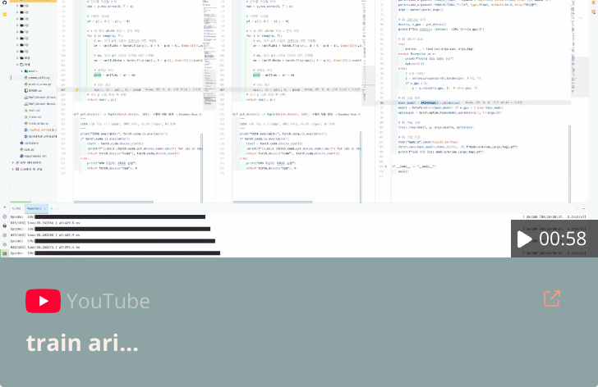
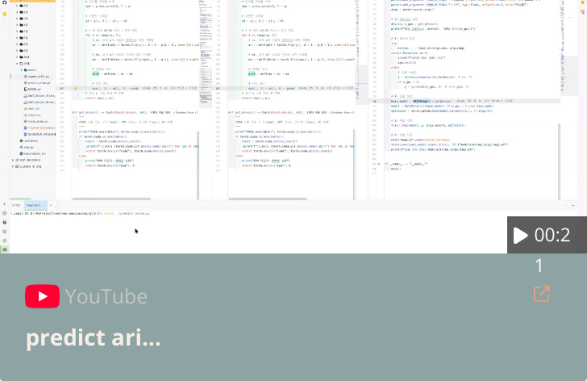
실행화면
학습
예측

Slide 16



발전방향
실제 데이터 반영
SWaT 데이터 사용
이상징후 예측
이상치 판단 > 이상징후 예측
잔존수명 예측
센서의 잔존수명 예측, 다음 정비 시기 예측
Notes:
세 가지 방향으로 개선이 가능할 것으로 생각합니다. 실제 데이터 반영– 합성 데이터를 썼던 만큼, SWaT의 실제 센서 데이터를 활용해 모델을 검증하고 성능을 개선합니다.– 원본 데이터의 불규칙성과 결측치를 극복하는 방법을 모색하여 실제 환경에 가까운 이상 탐지 파이프라인을 구현합니다. 이상 징후 예측– 지금까지는 잔차 기반으로 이상치 여부만 판단했다면, 앞으로는 이상치가 발생한 이후가 아니라 ‘이상 징후가 나타날 시점’을 미리 예측하는 기능을 추가합니다.– 잔차 패턴이나 기타 특징 신호를 입력으로 쓰는 시계열 예측 모델을 도입해, 조기 경고(early warning)를 가능하게 합니다. 잔존수명(RUL) 예측– 센서나 장비가 현재 상태에서 어느 정도 더 정상 동작할 수 있는지, 즉 ‘잔존수명’을 예측하는 모듈을 개발합니다.– 잔존수명 예측 결과를 바탕으로 다음 정비 시점을 자동으로 추천하고, 유지보수 계획을 최적화합니다.

Slide 17


참고자료
ArimaModel
SWaT
GitHub : torch_arima
Secure Water Treatment

Slide 18
Thank you for your attention
Notes:
여기까지 봐주셔서 감사합니다.
발표마치겠습니다.

